Slide 1
Industrijsko inženjerstvo – projektovanje i praksa
Prof. dr Ivan Mihajlović
imihajlovic@mas.bg.ac.rs
kabinet: 401

Slide 2
Sadržaj predmeta
O industrijskom inženjerstvu.
Industrijski sistem u privrednom okruženju (uloga fabrike ili industrijskog sistema u privredi, funkcije koje mora da ispuni sistem i njegov benefit za privredu).
Elementi industrijskog sistema (proizvodnja, organizacija, logistika).
Osnovni podsistemi industrijskog sistema (proizvodnja sa definisanim kapacitetom, transport sa definisanom tehnologijom, skadišni podsistem, održavanje, organizacija, informacione tehnologije, menadžment, ergonomija, ekonomsko - komercijalni sektor).
Mesto i uloga svih industrijskih podsistema sa posebnim osvrtom na primere iz industrijske prakse (fabrika, skladišta, distributivni centri, transportni sistemi, informacioni sistemi).
Primena i efekti primene industrijskih sistema u privredi sa konkretnim primerima iz prakse.

Slide 3
OSNOVNI PODSISTEMI INDUSTRIJSKOG SISTEMA –PODSISTEM SKLADIŠTA
Za potrebe industrijskih sistema, u okviru logističkog podsistema, repromaterijali se uglavnom nabavljaju u količinama koje su veće od onih direktno neophodnih za tekući proces transformacije, te se sa njima upravlja preko različitih modela zaliha.
U takvim slučajevima, bez obzira na način nabavke i model upravljanja zalihama za planiranje repromaterijala, sama količina koja pristiže u industrijski sistem mora biti negde u sistemu i fizički smeštena.
Takođe, u toku transformacionog procesa se javljaju delovi proizvoda, poluproizvodi ili komponente finalnog proizvoda koji se moraju fizički odložiti pre nego što se ugrade u finalni proizvod.
Na kraju, Industrijski sistem u toku ciklusa proizvodnje stvara i količinu finalnih proizvoda koja je često veća od količine koja se u tom periodu može sinhronizovano plasirati na tržištu, posebno ukoliko posluje prema „push“ konceptu. Na tak način i za finalne proizvode se mora obezbediti adekvatan prostor za prihvatanje i smeštaj.
Sve navedene količine materijala koje figurišu u jednom logističkom sistemu transformacionog procesa industrijskog sistema, smeštaju se u prostor koji je unapred predviđen i opremljen za to, odnosno u skladišta i magacine.

Slide 4
OSNOVNI PODSISTEMI INDUSTRIJSKOG SISTEMA –PODSISTEM SKLADIŠTA
Skladišta predstavljaju unapred planiran i planski opremljen prostor za prihvatanje; smeštaj; čuvanje; sakupljanje narudžbine – komisioniranje; pakovanje i isporuku različitih vidova repromaterijala, tekuće proizvodnje i finalnih proizvoda industrijskog sistema.
Za planiranje, kontrolu i izvršenje aktivnosti u skladištima zaduženo je osoblje koje u skladištima radi, koje je često podržano adekvatnim informaciono-komunikacionim sistemima.
Tri osnovne komponente skladišta čine:
  prostor,
  oprema i
  ljudi.

Slide 5
OSNOVNI PODSISTEMI INDUSTRIJSKOG SISTEMA –PODSISTEM SKLADIŠTA
Prostor omogućuje skladištenje dobara u slučaju kada potrebe i ponuda nisu ujednačeni. Prostor ne utiče samo na odluke o skladištenju već i na dizajn logističkog sistema.
Oprema u skladištima uključuje sprave i mašine za rukovanje materijalom, skladišne police (boksove), rampe i konvajerske sisteme ali i sisteme za obradu podataka. Oprema pomaže u pomeranju proizvoda, skladištenju i transportu. Tip opreme koji se koristi u skladištu zavisi od tipova proizvoda i interakcije između opreme i drugih elemenata skladišta. Pri tome, oprema koja se koristi može biti ručna, mehanizovana i automatizovana. U savremenim skladištima, najčešće se shodno odabranom planu i programu proizvodnje, i definisanim modelima upravljanja zalihama, prvo vrši selekcija najadekvatnije opreme pa tek onda dizajn samog prostora skladišta.
ljudi su najkritičnija komponenta skladišta. Prostor i oprema ne znače ništa bez pravilno selektovanog, obučenog kompetentnog ljudstva.

Slide 6
OSNOVNI PODSISTEMI INDUSTRIJSKOG SISTEMA –PODSISTEM SKLADIŠTA
Slično svim drugim poslovno – proizvodnim operacijama, primarni razlog za formiranje skladišta je podizanje nivoa usluge prema krajnjim korisnicima - kupcima.
Ovo često uključuje individualnu pažnju prema posebnim zahtevima kupaca kao što su, na primer, specijalizovano pakovanje, ambalažiranje, markiranje cena u vidu bar-kod oznaka na pakovanjima pre isporuke, itd.

Slide 7
OSNOVNI PODSISTEMI INDUSTRIJSKOG SISTEMA –PODSISTEM SKLADIŠTA
Osnovne funkcije skladišta su:
  prihvatanje materijala,
  smeštaj i uskladištenje materijala,
  evidentiranje uskladištenog materijala,
  čuvanje i zaštita materijala od oštećenja i gubitaka,
  sakupljanje materijala u jedinstvene zbirne jedinice za isporuku (komisioniranje),
  izdavanje materijala,
  poboljšanje kvaliteta materijala (na primer, zavisno od tipa proizvoda: dozrevanje alkoholnih pića, sušenje voća, starenje odlivaka i otkivaka i slično).

Slide 8
OSNOVNI PODSISTEMI INDUSTRIJSKOG SISTEMA –PODSISTEM SKLADIŠTA
Industrijski sistemi najčešće u svom portfoliu prozvoda ima više od jedne vrste proizvoda, pri čemu za svaki od proizvoda treba da obezbedi i različite vrste repromaterijala;
Važna je i potreba da se industrijski sistem približi tržištu, kako snabdevanja repromaterijalom, tako i kod isporuke finalnih proizvoda
Iz navedenih razloga, često je neophodno da industrijski sistem poseduje više od jednog skladišta. Pri tome, sama skladišta mogu biti locirana u okviru lokacije industrijskog sistema ili biti kilometrima udaljena od njega.
Kod planiranja neophodnog prostora za skladištenje, treba imati u vidu da broj skladišta treba svesti na najmanju meru uz uslov da ih je dovoljno za obezbeđenje normalnih tokova proizvodnje i prometa. To je moguće ako je u njima dobro organizovana manipulacija materijalima i ukoliko se upotrebljavaju adekvatna oprema i sredstva unutrašnjeg i spoljašnjeg transporta.

Slide 9
OSNOVNI PODSISTEMI INDUSTRIJSKOG SISTEMA –PODSISTEM SKLADIŠTA
Prilikom izbora neophodnog broja skladišta, treba imati u vidu da držanje robe na skladištu izaziva sledeće troškove:
  troškovi zaštite materijala,
  troškovi rukovanja materijalom,
  troškovi administracije u skladištu,
  troškovi zakupa i održavanja prostora, oprema, ljudstva,
  troškovi grejanje-hlađenje,
  troškovi usled oštećenja materijala itd.
Pri tome, odluka o formiranju većeg broja skladišta, ima svoje potencijalne predsnosti i nedostatke.
Prednosti poslovanja sa većim brojem skladišta su:
  Približavanje kupcu,
  Niži transportni troškovi,
  Viši nivo usluge i zadovoljenje različitih želja kupaca.

Slide 10
OSNOVNI PODSISTEMI INDUSTRIJSKOG SISTEMA –PODSISTEM SKLADIŠTA
Nedostaci postojanja većeg broja skladišta u sistemu su:
  Viši nivo zaliha (uključujući i takozvane “pipeline inventories”, odnosno zalihe materijala koji se trenutno nalazi u tokovima transformacionog procesa, kao i u sredstvima transporta),
  Teža kontrola operacija skladištenja,
  Veći broj neproizvodnih radnika,
  Viši investicioni troškovi i troškovi održavanja objekata,
  Skuplja primena unapređenja sistema i savremene tehnologije (izuzev ako su količine materijala toliko velike – u vidu masovne proizvodnje, da to opravdavaju).

Slide 11
OSNOVNI PODSISTEMI INDUSTRIJSKOG SISTEMA –PODSISTEM SKLADIŠTA
Tipovi skladišta prema organizacionom okviru:
  Centralizivana
  Distributivna (distributivni centri)
Tipovi skladišta prema vlasničkoj strukturi:
  privatna,
  javna i
  ugovorna.

Slide 12
OSNOVNI PODSISTEMI INDUSTRIJSKOG SISTEMA –PODSISTEM SKLADIŠTA
Centralizovana skladišta:
  u praksi još uvek preovlađuju centralizovana skladišta.
  prednost se nalazi u tome što je mogućnost za nadzor bolja,
  povoljniji su uslovi za mehanizaciju i automatizaciju transporta,
  racionalnije je korišćenje osoblja,
  manje su rezervne zalihe materijala,
  veći stepen iskorišćenja raspoloživog prostora itd.

Slide 13
OSNOVNI PODSISTEMI INDUSTRIJSKOG SISTEMA –PODSISTEM SKLADIŠTA
DISTRIBUTIVNA SKLADIŠTA – decentralizovana:
  Za skladištenje velikih količina materijala sa brzim prometom koriste se distributivna skladišta.
  Ova skladišta su najčešće vlasništvo glavnog proizvođača materijala ali su prostorno potpuno odvojena i samostalna.
  Obzirom da je materijal u takvim skladištima gotovo isključivo namenjen snabdevanju trgovačke mreže, ona se lociraju u krajevima koji su za tu svrhu najpovoljniji.
  Pojava distributivnih skladišta se povezuje sa razvojem automobilske industrije i to pre svega za snabdevanje trgovačke mreže raznim rezervnim delovima.
  Kasnije se pojavljuju distributivna skladišta proizvođača prehrambenih proizvoda, konfekcije, kozmetike, obuće i slično.

Slide 14
OSNOVNI PODSISTEMI INDUSTRIJSKOG SISTEMA –PODSISTEM SKLADIŠTA
Distributivni centri:
  svrha skladišta je da se smaste proizvodi dok se ne pojavi potražnja kupaca za njima.
  S druge strane, svrha distributivnog centra je protok proizvoda, ne skladištenje ("facility from which wholesale and retail orders are filled “)
  Distributivni centar može ali ne mora imati i skladišni prostor
  Masovne isporuke dolaze u distributivni centar, razlažu se u manje isporuke i potom transportuju dalje kroz lanac snabdevanja.
  Takođe, distributivni centri obično pokrivaju veću teritoriju od skladišta.
  Distribucioni centri imaju glavnu ulogu u protoku gotovih proizvoda i česti su u velikim zemljama sa dobrom transportnom infrastrukturom kao npr. u SAD-u i Ruskoj Federaciji.

Slide 15
OSNOVNI PODSISTEMI INDUSTRIJSKOG SISTEMA –PODSISTEM SKLADIŠTA
Privatna skladišta
  Veliki obim proizvodnje ide u prilog posedovanje sopstvenog skladišta u smislu ekonomike velike količine.
  Firma može održavati niže cene isporuke ili veće margine profita zasnovano na ovakvoj ekonomiji.
  veći nivo kontrole u smislu izbora ljudstva koje će raditi u skladištu, olakšava pakovanje robe, kao i operacije unutar skladišta.
  mogućnost održanja fizičke kontrole nad skladištem, što omogućuju menadžerima da kontrolišu gubitke, oštećenja i krađu zaliha.

Slide 16
OSNOVNI PODSISTEMI INDUSTRIJSKOG SISTEMA –PODSISTEM SKLADIŠTA
Javna skladišta
  javna skladišta iznajmljuju prostor pojedincima ili firmama kojima je on potreban.
  Usluge u ovakvim skladištima mogu često da variraju.
  Neka daju širok opseg jednostavnijih usluga kao što su pakovanje, obeležavanje, održavanje količine zaliha, lokalnu isporuku, obradu podataka, markiranje cena i bar kodova.
Manje investicije nego u privatno skladište
Veća flksibilnost kod promene tržišta
Skladište robe opšte potrošnje, hladnjače, carinska skladišta

Slide 17
OSNOVNI PODSISTEMI INDUSTRIJSKOG SISTEMA –PODSISTEM SKLADIŠTA
Ugovorna skladišta:
Ugovorna skladišta često pružaju prilagodljive usluge.
U suštini, ugovorna skladišta su organizacije integrisane logistike koje pružaju usluge višeg kvaliteta nego što su dostupne u javnim skladištima.
razlozi za korišćenje ugovornih skladišta, uključuju:
  Sezonski karakter proizvoda
  Zahtevi za geografsko pokrivanje terena
  Flaksibilnost kod testiranja novog tržišta
  Smanjenje transportnih troškova.

Slide 18
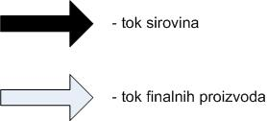
OSNOVNI PODSISTEMI INDUSTRIJSKOG SISTEMA –PODSISTEM SKLADIŠTA
Lociranje skladišta manjih proizvodnih preduzeća:
Gde su:
SM- skladište materijala;
SP-skladište gotovih proizvoda;
P-proizvodni proces;
PP-planirano proširenje
U istom objektu sa proizvodnom linijom

Slide 19
OSNOVNI PODSISTEMI INDUSTRIJSKOG SISTEMA –PODSISTEM SKLADIŠTA
Lociranje skladišta velikih preduzeća:
  prvenstveno treba doneti odluku o tome da li će skladište biti centralizovano ili decentralizovano
    Za slučaj centralizovanog skladišta:

Slide 20
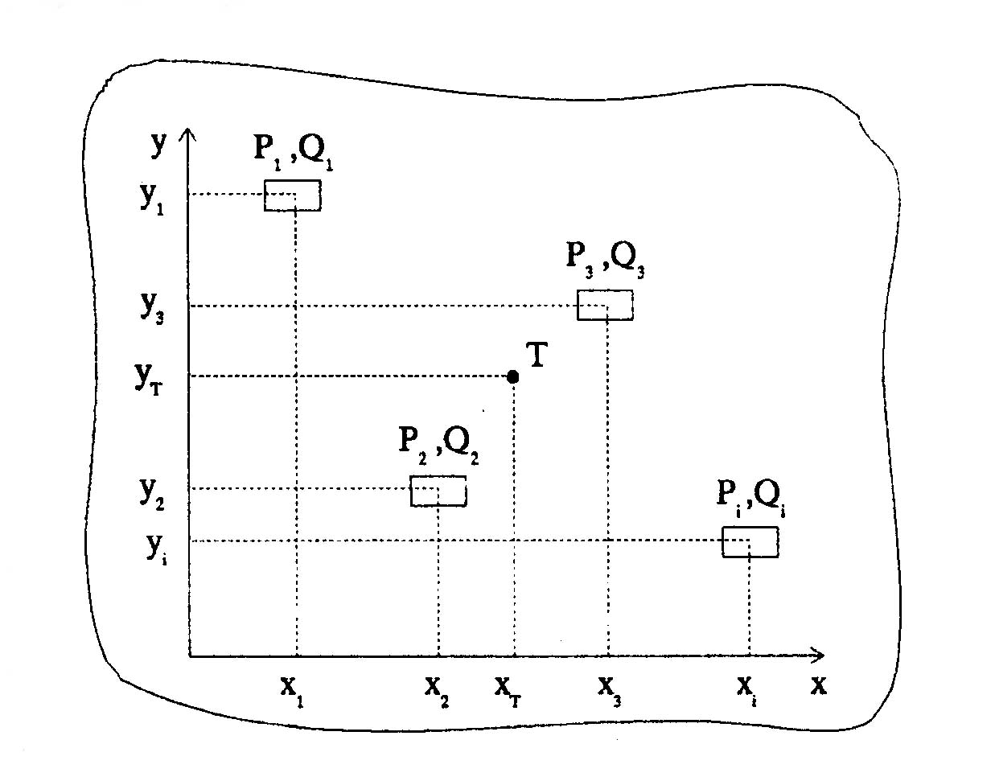
OSNOVNI PODSISTEMI INDUSTRIJSKOG SISTEMA –PODSISTEM SKLADIŠTA
Pozicija centralizovanog skladišta – metoda težišta:
Za svaki proizvodni pogon (P_{i}) odrede se koordinate težišta i definišu se ukupne težine materijala koje pogon troši (Q_{i}).
koordinate težišta skladišta :

Slide 21
OSNOVNI PODSISTEMI INDUSTRIJSKOG SISTEMA –PODSISTEM SKLADIŠTA
Lokacija distributivnog skladišta ili centra:
Zasniva se na dva stadijuma:
  Top management planira lokaciju na osnovu tržišta distribucije i nabavke (moguće je i ovde primeniti metodu težišta ili metodu ponderisanja, kao kod selekcije lokacije fabrike),
  Operativni menadžer vrši trasiranje ruta vozila i procenjuje troškove (Auto Route software ili bilo koja druga GPS aplikacija)
Distributivna ili centralna skladišta mogu biti na otvorenom, u tom slučaju zahtevaju posebnu pripremu terena

Slide 22
OSNOVNI PODSISTEMI INDUSTRIJSKOG SISTEMA –PODSISTEM SKLADIŠTA
Dizajn skladišta:
Kod dizajna skladišta, treba razmotriti pet međupovezanih promenjivih:
  Zemljište i zgrade
  Menadžment i osoblje
  Oprema za smeštaj i rukovanje
  Potrebni računari i softver (informacioni sistem)
  Metode, operacije i procedure
Prvi i osnovni element koji utiče na nivo svakog od ovih pet promenjivih je procena potrebe za određenom robom na tržištu

Slide 23
OSNOVNI PODSISTEMI INDUSTRIJSKOG SISTEMA –PODSISTEM SKLADIŠTA
Proračun veličine prostora za skladištenje:
Pri rešavanju unutrašnjeg rasporeda u skladištu, obevezno treba predvideti uslove za:
  prijem robe,
  skladištenje/čuvanje robe (rafovi, police, stalaže i slično)
  komisioniranje i otpremu robe.
  prolaze/transportne staze,
  administraciju

Slide 24
OSNOVNI PODSISTEMI INDUSTRIJSKOG SISTEMA –PODSISTEM SKLADIŠTA
Ukupnu površinu prostora za skladištenje moguće je izračunati na sledeći način:
S_{s}=s_{p}+s_{m}+s_{o}+s_{ts}+s_{as}
  Gde su:
  s_{p}-površina za prijem materijala (zavisi od vrste materijala i planirane količine),
  s_{m} – površina namenjena za skladištenje materijala (zavisi od vrste poda i opterećenja – nosivosti poda),
  s_{o}-površina za otpremu materijala (da li posebna ili zajedno sa prijemom),
  s_{ts}-površina transportne staze (zavisi od transportnih sredstava),
  s_{as}-površina za administrativne, sanitarne i druge pomoćne prostorije

Slide 25
OSNOVNI PODSISTEMI INDUSTRIJSKOG SISTEMA –PODSISTEM SKLADIŠTA
Površina za skladištenje materijala: Kod proračuna navedene površine mora se voditi računa o odnosu:
gde su: G-težina materijala u kg, p_{d}-dozvoljeno opterećenje poda skladišta u kg/m².
Pri tome treba imati u vidu da je veoma važno da odabrana lokacija sa nosivošću samog terena odgovara zahtevima opterećenja poda. Da bi se to obezbedilo i da bi se utvrdila adekvatna površinska raspodela težine potrebno je odrediti normative opterećenja poda za lokaciju gde će se instalitrati skladište, odnosno dozvoljeno opterećenje poda skladišta u kg/m². Naime, gornji obrazac nam samo daje podatak o tome koliku površinu skladišta treba planirati da bi se smestio planirani materijal, ipak, taj podatak treba uporediti i sa podatkom o nosivosti samog terena lokacije gde će biti smešteno skladište).
(Važno: ukoliko menadžeru nije poznat ili ukoliko nije siguran koliki je normativ opterećenja poda razmatranog terena, neophodno je proveriti ovaj podatak sa građevinskim inženjerom ili drugom upućenom osobom).
Na primer u kompaniji IBM, kod konstrukcije skladišta minimalna dozvoljena nosivost poda skladišta je 342 kg/m². Opseg nosivosti podova skladišta koje se u ovoj kompaniji koriste su: 610, 488, 439 i 342 kg/m² sve zavisno od modela skladišta koji je odabran.

Slide 26
OSNOVNI PODSISTEMI INDUSTRIJSKOG SISTEMA –PODSISTEM SKLADIŠTA
Proračun površine za prijem materijala: Prijem materijala podrazumeva istovar materijala iz sredstava spoljašnjeg transporta i organizaciju njegovog kretanja do lokacija u skladištu (odeljenja i zona) u kojima će biti fizički smešten. Prema tome, neophodan prostor za prijem materijala takođe treba proračunavatii. Jedan od predloženih izraza za ovaj proračun je:

Slide 27
OSNOVNI PODSISTEMI INDUSTRIJSKOG SISTEMA –PODSISTEM SKLADIŠTA
Proračun površine transportne staze: Za ovaj segment proračuna neophodnog prostora za skladištenje teško je izdvojiti egzaktan obrazac. U literaturi se najčešće se navode moguće procene ovog prostora u zavisnosti od tipa rasporeda odlaganja materijala, kao i od vrste transportne opreme. Takođe se navode podaci da u ukupnom prostoru za skladištenje ovaj segment može učestvovati i sa do 60% od ukupne površine skladišnog prostora (odnosno max 0.6 × S_{s}).
Pored toga, na osnovu praktičnih primera, može se zaključiti da se skladišta najčešće projektuju tako da glavni prolaz bude paralan sa glavnom saobraćajnom trakom fabrike. Ostali prilazi su kraći i postavljeni pod pravim uglom u odnosu na glavni.
Veličina prolaza zavisi od odabrane opreme i tehnike rukovanja materijalom (robom). Prema preporukama iz literature za mehanička sredstva (viljuškari, na primer) dovoljan je prolaz od 1.8 – 3 m; dok su za ručnu manipulaciju dimenzije prolaza su 0.9 do 1.2 m.

Slide 28
OSNOVNI PODSISTEMI INDUSTRIJSKOG SISTEMA –PODSISTEM SKLADIŠTA
Proračun površina za otpremu proizvoda: Namena ove površine je da se, na osnovu definisane narudžbenice, ovde sakupe neophodni materijali – predmeti koje treba isporučiti, da se oni upakuju u adekvatnu porudžbinu i smeste u sredstva spoljašnjeg transporta. Ova procedura se naziva komisioniranje. Ova površina se najčešće naziva otpremna rampa i proračunava na sličan način kao i površina za prijam materijala. Ukoliko je odabrani tip skladišta takav da se ista površina koristi i za prijem i za otpremu, preporučuje se da se proračunata suma zasebnih površina za prijem i optremu smanji za približno 25 – 35% .

Slide 29
OSNOVNI PODSISTEMI INDUSTRIJSKOG SISTEMA –PODSISTEM SKLADIŠTA
Proračun površina za administrativne, sanitarne i druge pomoćne prostorije: Pored osnovnih operacija koje se odnose na samo uskladištenje materijala, neophodno je obezbediti i prostor za prateće aktivnosti koje uključuju administrativne poslove, neophodnost koriščenja sanitarnih protorija, kao i ostalih dodatnih - pratećih sadržaja operacija. Ova površina se proračunava prema broju radnika koji rade u skladištu i ne razlikuje se od proračuna ovog prostora kod proizvodnih radionica:
S_{as} = (4 – 6) * N [m²] , gde je N – broj zaposlenih u skladištu

Slide 30
OSNOVNI PODSISTEMI INDUSTRIJSKOG SISTEMA –PODSISTEM SKLADIŠTA
Na kraju, može se navesti da se za grubu predkalkulaciju ukupne površine skladišta može koristiti obrazac u kome je ta površina izražena samo u funkciji potrebne površine za smeštaj materijala, tj:
S_{s} = (1.8 – 3) * Sm [m²]

Slide 31
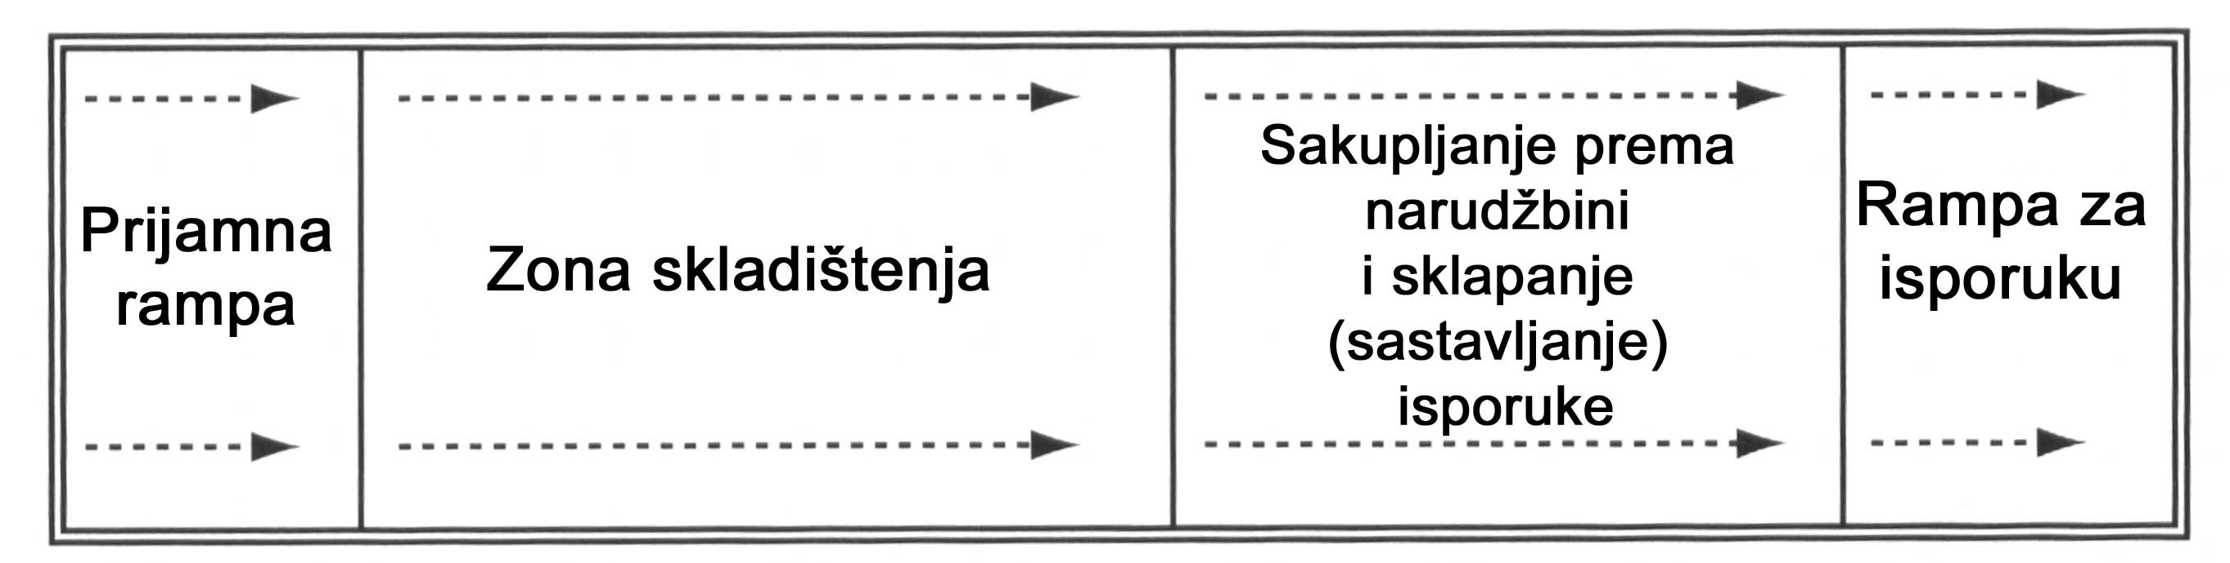
OSNOVNI PODSISTEMI INDUSTRIJSKOG SISTEMA –PODSISTEM SKLADIŠTA
Dizajn objekta skladišta: Prvenstveno je neophodan izbor jednospratnog ili višespratnog objeka skladišta.
Tipičan layout savremenog jednospratnog skladišta:
Razdvojene prijamna i rampa za isporuku
Obično je od pomoći prvo izabrati sistem za rukovanje materijalom, i potom dizajnirati objekat.

Slide 32
OSNOVNI PODSISTEMI INDUSTRIJSKOG SISTEMA –PODSISTEM SKLADIŠTA
Dizajn objekta skladišta: Pored izbora horizontalnog nasuprot visinskom layoutu, neophodne su i sledeće odluke:
  Smeštanje roba prema očekivanim narudžbinama nasuprot aktivnosti parcijalnog popunjavanja zaliha, po sektorima;
  Layout sa dve ili više rampi nasuprot jedne rampe;
  Operacije koje intenzivno koriste radnu snagu nasuprot mehanizovanih operacija;
  Nivo automatizacije kod izbora robe za formiranje isporuke.

Slide 33
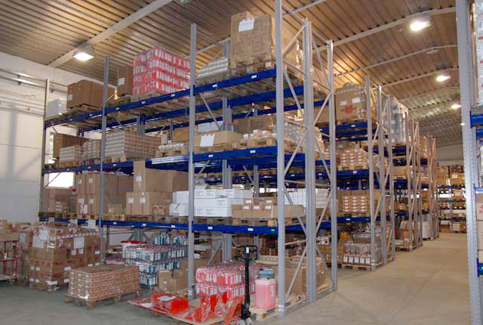
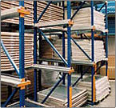
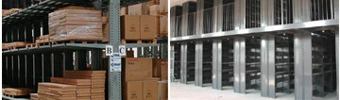
OSNOVNI PODSISTEMI INDUSTRIJSKOG SISTEMA –PODSISTEM SKLADIŠTA
Tipovi regala za skladištenje:
  Selektivni regali
  Drive in regali
  Gravitacioni regali

Slide 34
OSNOVNI PODSISTEMI INDUSTRIJSKOG SISTEMA –PODSISTEM SKLADIŠTA
Iskorišćenje skladišnog prostora: Za izračunavanje stepena iskorišćenja skladišnog prostora može se primeniti opšti obrazac u obliku:
  =
  Gde je:
  V_{m} – zapremina uskladištenog materijala,
  V_{s} – ukupna zapremina skladišta.
  Kod dobro organizovanih skladišta η se kreće u rasponu od 15 – 70%

Slide 35
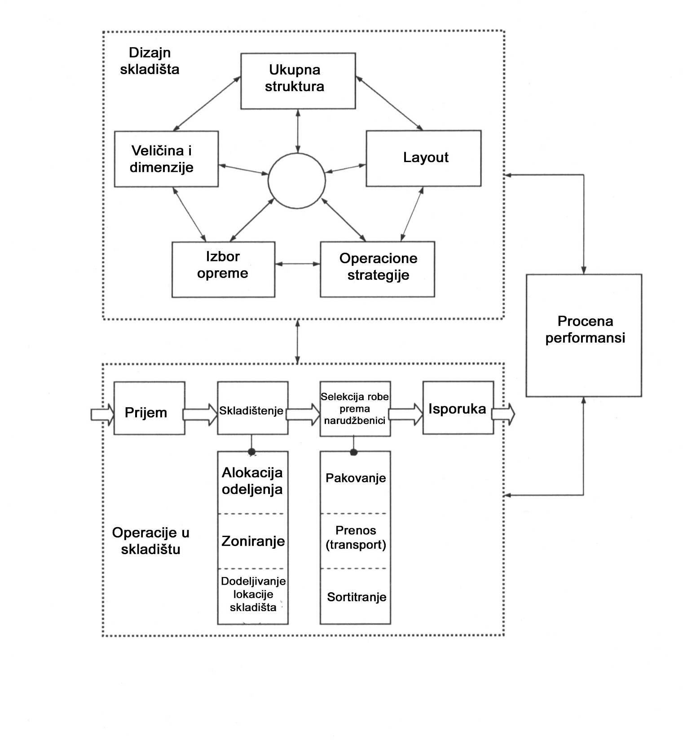
Operacije sa materijalom u skladištu:

Slide 36
OSNOVNI PODSISTEMI INDUSTRIJSKOG SISTEMA –PODSISTEM SKLADIŠTA
Tehnike prijema materijala u skladištu:
  Prema datumu dospeća - Due date (DD)
  Last in first out (LIFO)
  First in first out (FIFO)
  Najduža vremenska operacija - Longest operation time (LOT)
  Najkraća vremenska operacija - Shortest operation time first (SOT)

Slide 37
OSNOVNI PODSISTEMI INDUSTRIJSKOG SISTEMA –PODSISTEM SKLADIŠTA
Procena performansi skladišta:
  koeficijent radne snage (KRS):
  koeficijent iskorišćenja opreme (KIO):

Slide 38
OSNOVNI PODSISTEMI INDUSTRIJSKOG SISTEMA –PODSISTEM SKLADIŠTA
koeficijent iskorišćenja skladišnog prostora - površina (KISP):
koeficijent oštećene robe (KOR):

Slide 39
OSNOVNI PODSISTEMI INDUSTRIJSKOG SISTEMA –PODSISTEM SKLADIŠTA
Aktivnosti manipulacije materijalom u skladištu:
  Prijem
  Istovar i raspakivanje
  Kontrola – kvantitativna i kvalitativna (statistička ili svakog komada)
  Transport materijala
  Skladištenje
  Unos u bazu podataka

Slide 40
OSNOVNI PODSISTEMI INDUSTRIJSKOG SISTEMA –PODSISTEM SKLADIŠTA
Planiranje radne snage za rad u skladištu:
  Dugoročni plan –godišnji
  Mesecni planovi i plan za tri meseca
  Nedeljni i dnevni planovi
  Podela na produktivne i neproduktivne pozicije

Slide 41
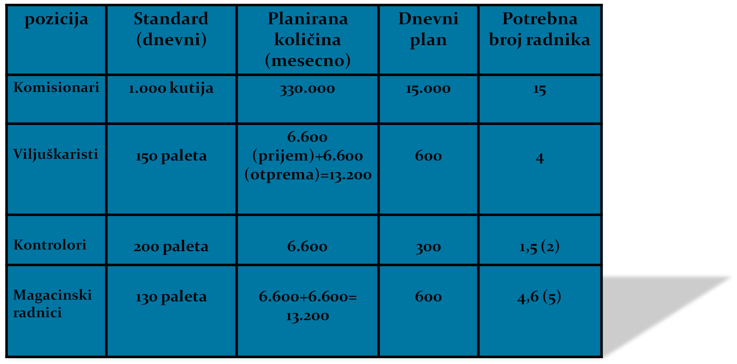
OSNOVNI PODSISTEMI INDUSTRIJSKOG SISTEMA –PODSISTEM SKLADIŠTA
Primer plana radne snage za produktivne pozicije:

Slide 42
OSNOVNI PODSISTEMI INDUSTRIJSKOG SISTEMA –PODSISTEM SKLADIŠTA
Troškovi u radu skladišta:
  A) Troškovi radne snage (plate, bonusi, topli obrok, regres, prevoz)
  B) Adminstrativni troškovi i troškovi IT
  C) Troškovi održavanja objekta i opreme
  D) Fiksni troškovi (struja, telefon, zemljište i sl.)
  E) Troškovi kancelarijskog i potrošnog materijala
  F) Gubici na robi i ambalaži

Slide 43
OSNOVNI PODSISTEMI INDUSTRIJSKOG SISTEMA –PODSISTEM SKLADIŠTA
Efikasnost rada skladišta:
Efikasnost = (troškovi /nabavna vrednost isporučene robe iz skladišta) * 100 [%]
  Najbolji u grani oko 1,3 %
  Medijana oko 2%

Slide 44
OSNOVNI PODSISTEMI INDUSTRIJSKOG SISTEMA –PODSISTEM SKLADIŠTA
Zadatak za studente #9:
  Izvršiti analizu trenutnog načina skladištenja u fabrici koja je predmet razmatranja: opisati vrstu i tip skladišta, veličinu skladišnog prostora, tip regala i polica koji se koriste za smeštaj robe, stepen mehanizacije, opremu koja se koristi za skladištenje, broj zaposlenih i procenu efikasnosti zaposlenih u skladištu.
  Ukoliko je moguće uočiti nedostatke trenutnog procesa skladištenja, predložiti eventualnu optimizaciju.

Slide 45
OSNOVNI PODSISTEMI INDUSTRIJSKOG SISTEMA –ODRŽAVANJE-ERGONIMIJA
Prvi termin odbrane projekata studenata (21. decembar 2023. godine)
Редни број | Презиме | Име | Р. Бр | Уписан
1 | АВРАМОВИЋ | ДАНИЛО | 1 | 2021
2 | АНДРИЋ | ДУШАН | 7 | 2019
3 | БАБИЋ | ДИМИТРИЈЕ | 31 | 2020
4 | БЕЋИРАГИЋ | ОМАР | 30 | 2021
5 | БОРОВЊАК | ПЕТАР | 42 | 2021
6 | БОСНИЋ | НЕМАЊА | 46 | 2021
7 | ВАСИЉЕВИЋ | МИЛИЦА | 69 | 2020
8 | ВИДЕНОВИЋ | УНА | 68 | 2021
9 | ВУЧКОВАЦ | МИЛИЦА | 92 | 2021
10 | ДИМИТРИЈЕВСКИ | МАРКО | 119 | 2021
11 | ДИМИЋ | ЛУКА | 120 | 2021
12 | ДРАГИЧЕВИЋ | МИОДРАГ | 144 | 2012
13 | ДУРБАБА | СТЕФАН | 147 | 2020
14 | ЂОКИЋ | ПАВЛЕ | 146 | 2021

Slide 46
OSNOVNI PODSISTEMI INDUSTRIJSKOG SISTEMA –ODRŽAVANJE-ERGONIMIJA
Drugi termin odbrane projekata studenata (28. decembar 2023. godine)
Редни број | Презиме | Име | Р. Бр | Уписан
15 | ЂУЈИЋ | ЖЕЛИМИР | 156 | 2020
16 | ЕРИЋ | ВАЛЕНТИНА | 169 | 2021
17 | ИВАНОВИЋ | ЛУКА | 193 | 2021
18 | ЈОВАНОВИЋ | ДАЈАНА | 212 | 2019
19 | ЈОВАНОВИЋ | ЂУРЂИНА | 223 | 2021
20 | ЈОВАНОВИЋ | ЉУБИЦА | 226 | 2021
21 | ЈОЛИЋ | РАДЕНКО | 239 | 2021
22 | КАЛАПАЋ | ИГОР | 242 | 2021
23 | КОЛАРЕВИЋ | АНДРИЈА | 261 | 2021
24 | КОСАНИЋ | УРОШ | 264 | 2021
25 | ЛАЛИЋ | ДРАГАНА | 288 | 2021
26 | ЛУКОВИЋ | ЕМИЛИЈА | 303 | 2017
27 | МАРИНОВИЋ | ПАВЛЕ | 313 | 2021
28 | МАРИЋ | УРОШ | 316 | 2021
29 | МИКИЋ | ЈЕЛЕНА | 344 | 2021
30 | МИЛЕНКОВИЋ | ВЕЉКО | 327 | 2019
31 | ОРОВИЋ | АНДРИЈА | 403 | 2020
32 | ПАУНИЋ | НИКОЛА | 413 | 2020
33 | ПЕТРОВИЋ | АНА | 962 | 2017
34 | ПОПОВИЋ | ДАНИЛО | 447 | 2021

Slide 47
OSNOVNI PODSISTEMI INDUSTRIJSKOG SISTEMA –ODRŽAVANJE-ERGONIMIJA
Treći termin odbrane projekata studenata (11. januar 2023. godine)
Редни број | Презиме | Име | Р. Бр | Уписан
35 | РАДОВАНОВИЋ | МИЛОШ | 459 | 2020
36 | РУЈЕВИЋ | БОЈАН | 493 | 2020
37 | СТАНОЈЕВИЋ | ДЕЈАН | 527 | 2021
38 | СТЕВАНОВИЋ | МАРИЈА | 533 | 2021
39 | СТЕВАНОВИЋ | МИЛАН | 534 | 2021
40 | СТОИЛКОВИЋ | МИНА | 539 | 2021
41 | ТАСЕВСКИ | МАРИЈА | 559 | 2021
42 | ТИМОТИЈЕВИЋ | ПАВЛЕ | 563 | 2021
43 | ТОМАНОВИЋ | УРОШ | 566 | 2021
44 | ТОМИЋ | НИКОЛА | 570 | 2021
45 | ТОМИЋ | ОБРАД | 571 | 2021
46 | ТОШИЋ | МАТИЈА | 574 | 2021
47 | ЦВЕТАНОВИЋ | ВАЊА | 575 | 2018
48 | ЏОКОВИЋ | МИХАИЛО | 608 | 2021
49 | ШОРМАЗ | НИКОЛИНА | 617 | 2021
50 | АНАСТАСОВ | ДИМИТРИЈЕ
51 | КОЧОВИЋ | СЛАВИЦА | 254 | 2020
52 | ЈОЦОВИЋ | МИЛИЦА | 224 | 2020
53 | СПАСИЋ | ИВАНА | 317 | 2021
54 | ПАВЕЛА | СЕРГЕЈ | 404 | 2021
55 | ПАВЕЛА | ДАВОР | 403 | 2021

